Slide 1
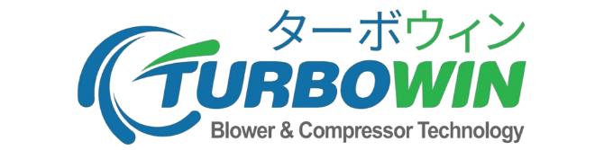
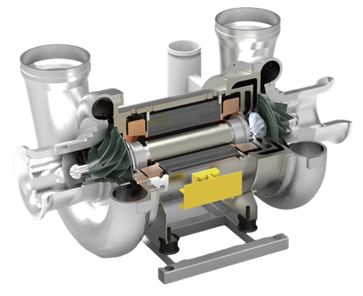
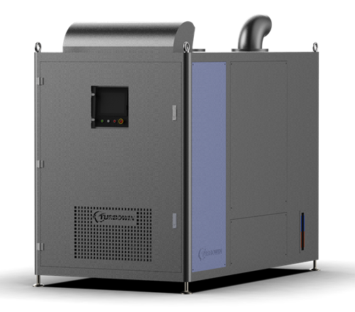
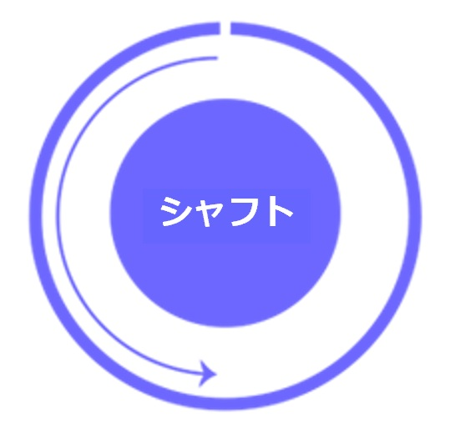

おおさかカーボンニュートラルビジネスネットワーク会員企業
省エネ
ルギー
省エネ・省メンテナンスを実現
高効率なコンプレッサー・ブロワー
会社名
コーワ商事株式会社
本社・大阪の拠点
大阪市
会社
紹介
ものづくりと環境対策の両軸に取り組まれる製造業様を「排水」「排気」の側面でお手伝いしてきた当社は、製造現場で使用されている圧縮空気の省エネ化に着目し、高効率なコンプレッサーとブロワーを通じて省エネ化と地球温暖化の解決に貢献します。
技術
詳細
永久磁石の磁場反応でモーターのシャフトが回転を始め、更に空気の流れを受けて浮上した状態で高速回転
浮上状態での回転により、他との接点が無い状態
＝摩擦抵抗ゼロ
モーター部分
回転中の断面
摩擦抵抗がゼロだから…
高効率な回転 ＝「省エネ」
故障が少ない ＝「省メンテナンス」
潤滑油は不要 ＝「オイル不使用」
低騒音・低振動＝「環境改善」
＜導入効果＞
●年間消費電力削減
最大：５７.５％
●メンテナンス費削減
最大：８５％
期待する技術の活用方法・連携先
問い合わせ先
製造工場における機器の稼働、冷却、成形、洗浄、包装、塗装、運搬など
水処理施設での曝気
大阪府商工労働部成長産業振興室
産業創造課グリーンビジネスG
〒559-0855
大阪市住之江区南港北1-14-16
大阪府咲洲庁舎25階
TEL：06-6210-9484
メールアドレス：green@gbox.pref.osaka.lg.jp
令和７年１１月２８日時点

